Slide 1






ELEKTRONIKA
ANALOG
Pertemuan 2 – Komponen Pasif
Frida Hasana, S.Pd., M.Eng.

Slide 2




Ruang Lingkup Materi
1
2
3
Resistor
Kapasitor
Induktor
Jenis
Kode warna
Kode angka
Kode warna
Kode angka & huruf
Perhitungan
Teknik Elektro
FTI - Universitas Jayabaya

Slide 3
1. Resistor
Resistor disebut juga dengan tahanan atau hambatan, berfungsi untuk menghambat arus listrik yang melewatinya. Satuan harga resistor adalah Ohm (Ω)
1 M Ω = 1.000 K Ω = 10⁶ Ω
Teknik Elektro
FTI - Universitas Jayabaya

Slide 4
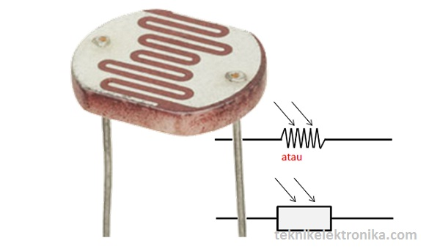
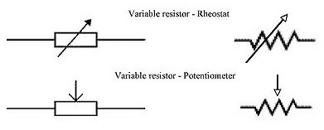
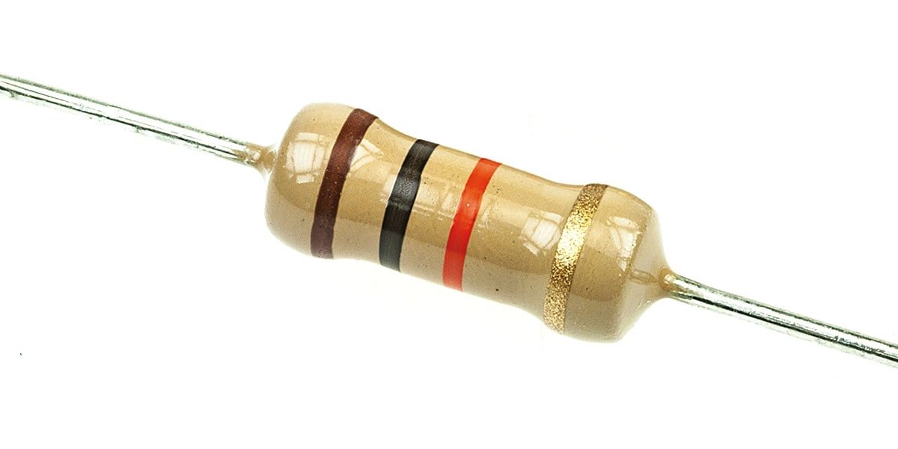
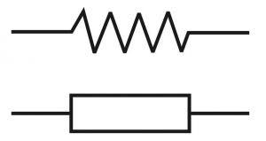
1. Resistor: Jenis
A. Resistor Tetap
B. Resistor Variabel/Potensiometer
Resistor tetap yaitu resistor yang nilai hambatannya relatif tetap, biasanya terbuat dari karbon, kawat atau paduan logam. Nilainya hambatannya ditentukan oleh tebalnya dan panjangnya lintasan karbon. Panjang lintasan karbon tergantung dari kisarnya alur yang berbentuk spiral.
Resistor besarnya hambatan dapat diubah-ubah. Resistor potensiometer antara lain : Resistor KSN (koefisien suhu negatif), Resistor LDR (light dependent resistor) dan Resistor VDR (Voltage Dependent Resistor)
a. Resistor LDR
b. Simbol resistor variabel
a. Resistor tetap
b. Simbol resistor tetap
Teknik Elektro
FTI - Universitas Jayabaya

Slide 5
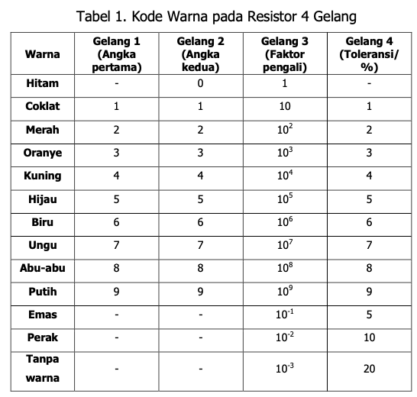
1. Resistor: Kode Warna
Kode warna pada resistor menyatakan harga resistansi dan toleransinya. Semakin kecil harga toleransi suatu resistor adalah semakin baik
Sebuah resistor dengan 4 gelang. Gelang pertama cokelat, gelang kedua hitam, gelang ketiga orange dan gelang keempat emas. Tentukan nilai tahanan resistor !
Nilai Resistor tersebut :
Gelang 1 (cokelat) = 1
Gelang 2(hitam) = 0
Gelang 3(orange) = 10³
Gelang 4 (emas) = 5 %
Sehingga nilai tahanan resistor adalah 10 x 10³ W ± 5%
atau 10 K W dengan toleransi 5 %
Teknik Elektro
FTI - Universitas Jayabaya

Slide 6
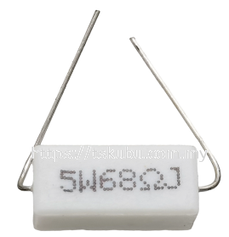
1. Resistor: Kode Huruf
Resistor yang mempunyai kode angka dan huruf biasanya adalah resistor lilitan kawat yang diselubungi dengan keramik/porselin
Huruf yang digunakan untuk menunjukkan toleransi resistor:
F: ±1%
G: ±2%
J: ±5%
K: ±10%
M: ±20%
Arti kode angka dan huruf pada resistor tersebut:
5 W = 5 watt
68 Ω = 68 ohm
J = toleransi ±5%
[ watt ] [ohm] [toleransi]
Teknik Elektro
FTI - Universitas Jayabaya

Slide 7
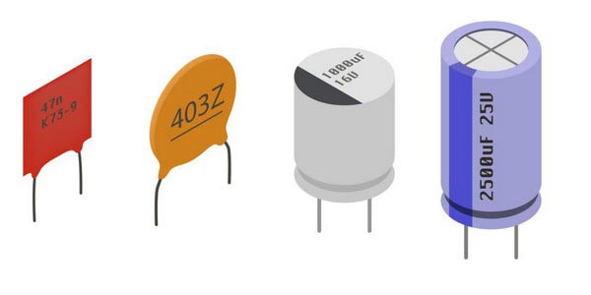
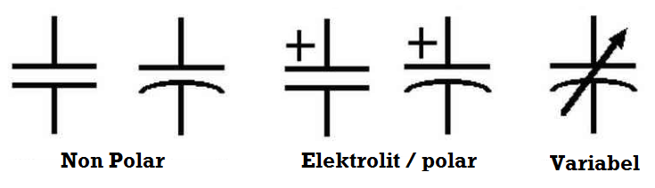
2. Kapasitor
Kapasitor atau kondensator adalah suatu komponen listrik yang dapat menyimpan muatan listrik. Kapasitas kapasitor diukur dalam Farad (F)
Simbol | Singkatan | Nilai dalam Angka
μF | Mikrofarad | 10 ⁻⁶
nF | Nano-farad | 10 ⁻⁹
pF | Pikofarad | 10 ⁻¹²
1 F = 10⁻⁶ μF
1 F = 10⁻⁹ nF
1 F = 10⁻¹² pF
Teknik Elektro
FTI - Universitas Jayabaya

Slide 8
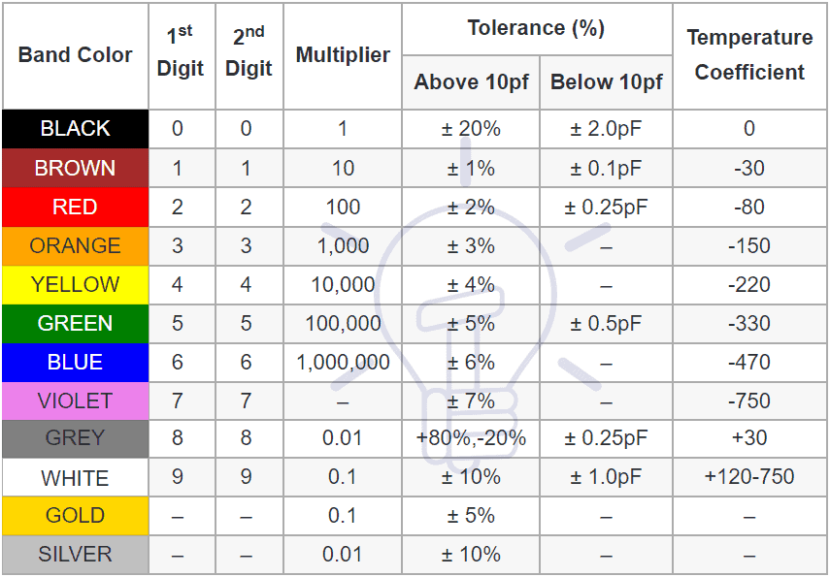
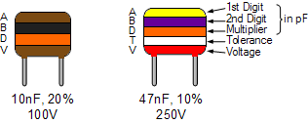
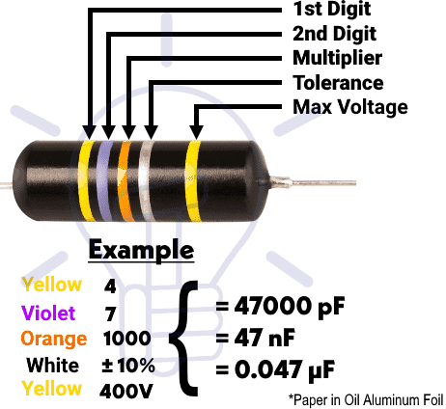
2. Kapasitor: Kode Warna
Contoh:
Teknik Elektro
FTI - Universitas Jayabaya

Slide 9
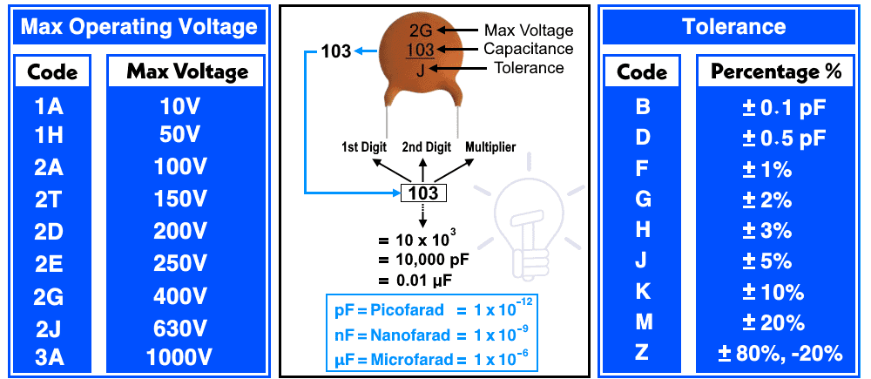
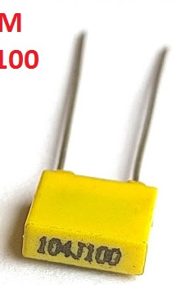
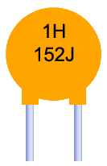
2. Kapasitor: Kode Angka dan Huruf
Contoh:
Jawab:
Kode 104 berarti kapasitor mkm dengan nilai 100nF
Kode J adalah toleransi 5%
Kode 100 adalah 100V
Contoh:
Jawab:
Kapasitor 1500 pF atau 1,5 nF dengan toleransi 5% dan tegangan maksimum 50V.
Teknik Elektro
FTI - Universitas Jayabaya

Slide 10
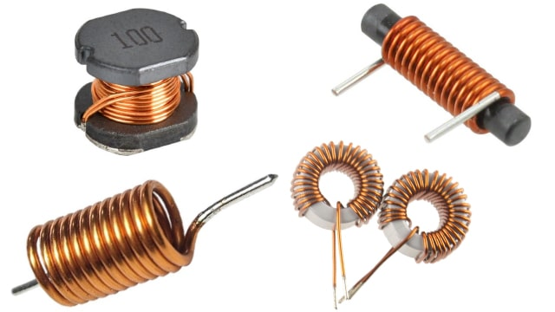
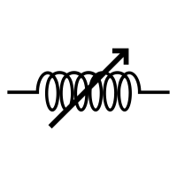
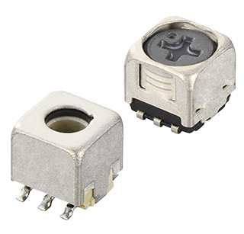
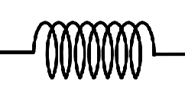
3. Induktor
Induktor adalah komponen elektronik pasif berbentuk kumparan kawat yang menyimpan energi dalam medan magnet saat arus listrik mengalir melewatinya. Fungsi utamanya adalah melindungi peralatan dari lonjakan arus secara tiba-tiba. Induktor berperan juga sebagai beban induktif.
Kapasitas induktor dinyatakan dalam satuan Henry (H)
1 H = 1.000 mH
Simbol
Induktor Tetap
Simbol
Induktor Variabel
Induktor Tetap
Induktor Variabel
Teknik Elektro
FTI - Universitas Jayabaya

Slide 11
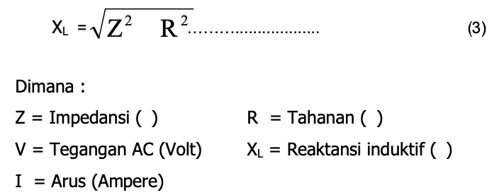
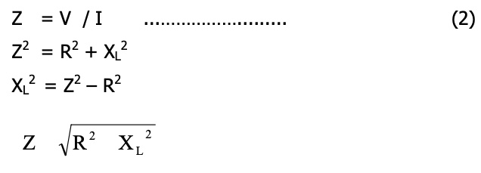
3. Induktor: Perhitungan
Kapasitas induktor diberi lambang L, sedangkan reaktansi induktif diberi lambang X_{L}
X_{L} = 2 . π . f . L ...................... (1)
di mana:
X_{L} = reaktansi induktif ( ohm)
π = 3,14
f = frekuensi (Hz)
L = kapasitas induktor (H)
Dari persamaan (2) jika sumber tegangan AC (V) dan arus (I) diketahui, maka Z dapat dihitung. Dari persamaan (3),
jika R diketahui, maka XL dapat dihitung.
Dari persamaan (1) jika f diketahui, maka L dapat dihitung.
Teknik Elektro
FTI - Universitas Jayabaya

Slide 12
3. Induktor: Perhitungan
Contoh:
Suatu induktor diberi sumber tegangan AC 100 Volt. Arus yang mengalir 1 Ampere. Saat diukur dengan Ohmmeter, induktor tersebut berharga 99 ohm. Jika frekuensi sumber 50 Hz, berapakah kapasitas induktansi L ?
Teknik Elektro
FTI - Universitas Jayabaya

Slide 13
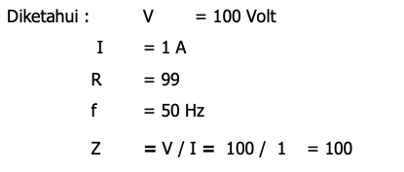
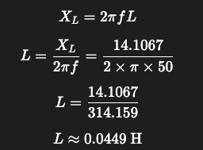
3. Induktor: Perhitungan
Contoh:
Suatu induktor diberi sumber tegangan AC 100 Volt. Arus yang mengalir 1 Ampere. Saat diukur dengan Ohmmeter, induktor tersebut berharga 99 ohm. Jika frekuensi sumber 50 Hz, berapakah kapasitas induktansi L ?
Teknik Elektro
FTI - Universitas Jayabaya

Slide 14
Teknik Elektro
Fakultas Teknologi Industri
Universitas Jayabaya
- END -

